Slide 1
2021/03/17
網站彩妝師

Slide 2
7-1 CSS 的發展 7-2 CSS 樣式表 7-3 連結HTML 文件與CSS 樣式表 CSS 樣式表擺放位置？ 7-3-1 在 <head> 元素 裡面 使用 <style> 元素 嵌入 樣式表 7-3-2 在 HTML 元素的 style 屬性 設定 樣式表 7-3-3 將 外部的樣式表 匯入 HTML 文件 ==> @import url() 7-3-4 將 外部的樣式表 連結 至HTML 文件 7-4 選擇器的類型 7-5 樣式表的串接順序

Slide 3
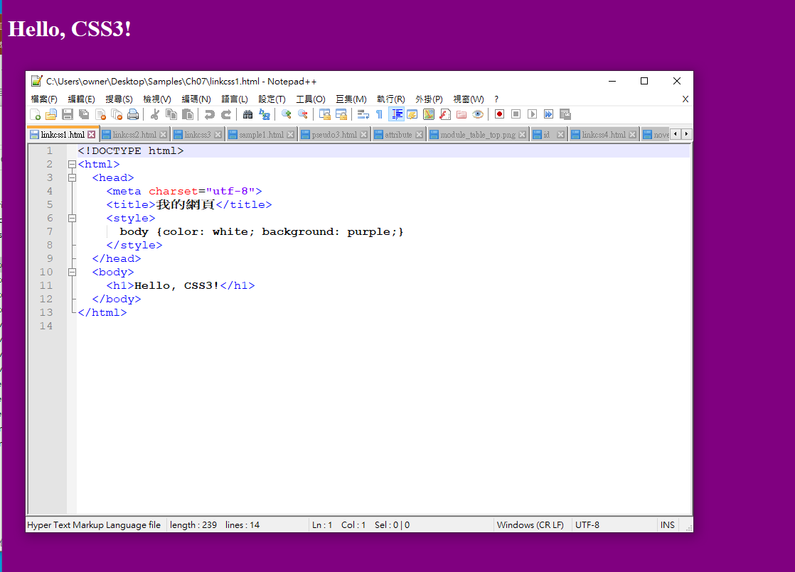

Slide 4
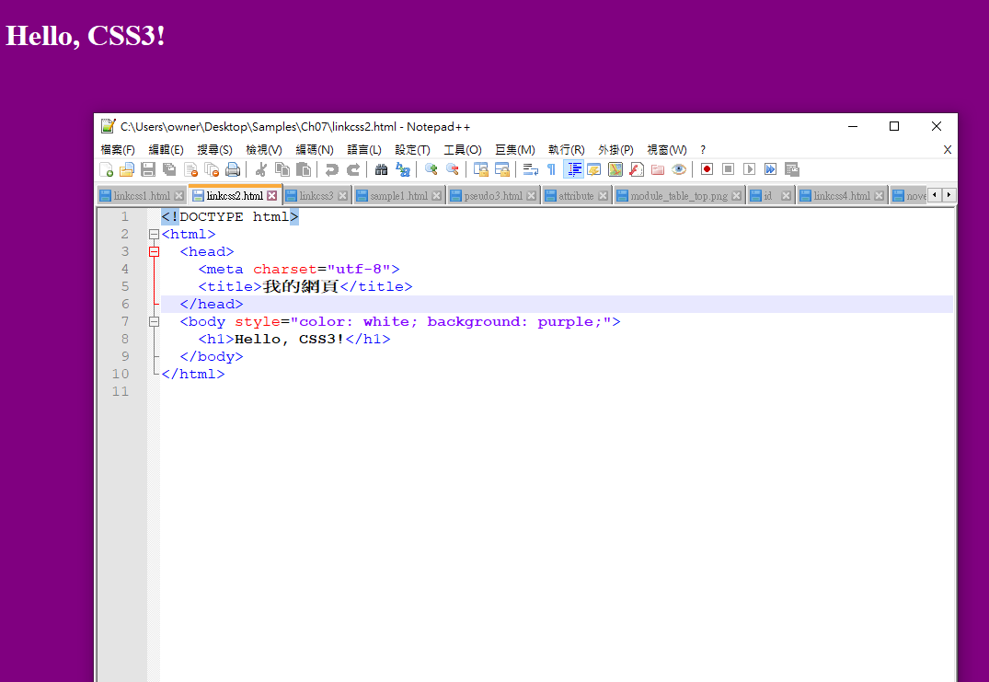

Slide 5
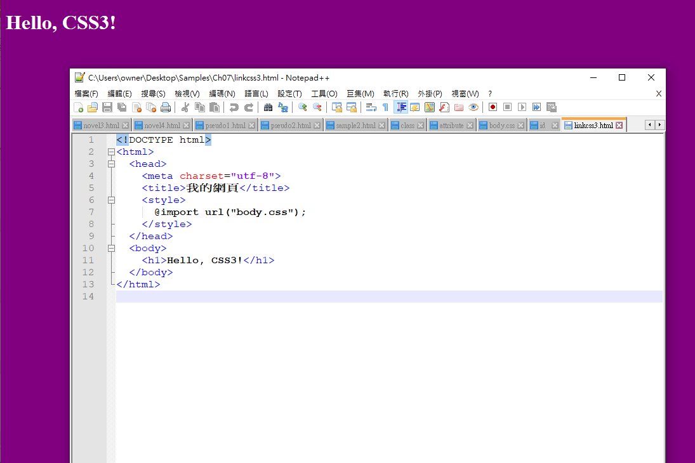

Slide 6
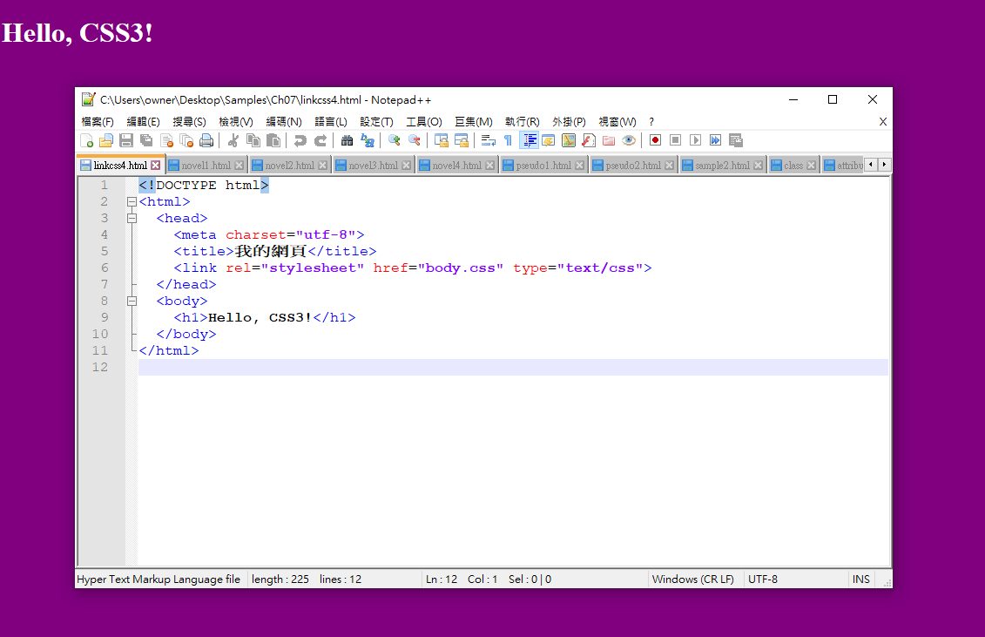

Slide 8
【設計資源】色票、配色網站
https://junlearning.com/color-website/
UI/UX 設計
https://junlearning.com/ui-ux-website/

Slide 9
第八章：色彩、字型、文字與清單的美編特技
8-1色彩屬性 美編特技
8-1-1 color ( 前景色彩) 8-1-2 background-color ( 背景色彩) 8-1-3 opacity ( 透明度 )

Slide 10
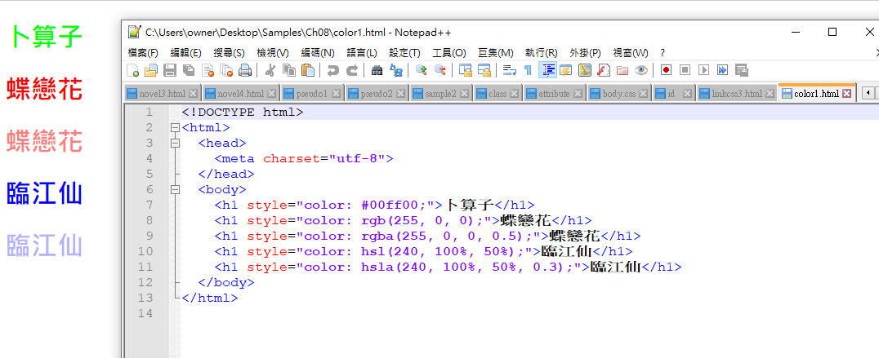
color : “字顏色代碼"

Slide 11
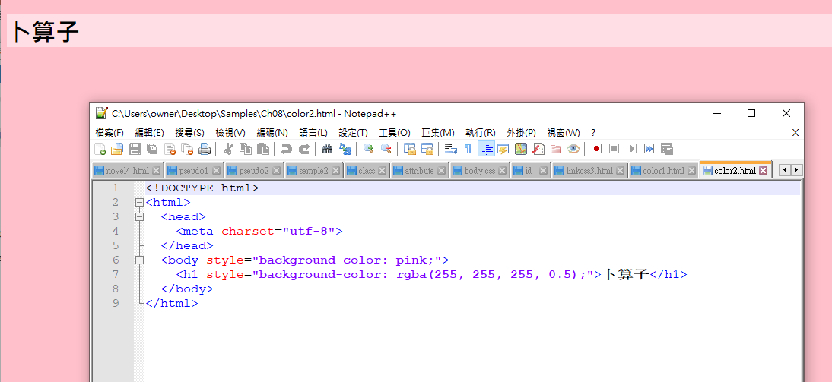
background-color: "背景顏色"

Slide 12
8-2 字型屬性 美編特技
8-2-1 font-family ( 文字字型
8-2-2 font-size ( 文字大小 ) 8-2-3 font-style ( 文字樣式) ==> normal italic 斜體字 oblique
8-2-4 font-weight ( 文字粗細 ) ==> normal bold bolder lighter 100~900
https://www.webtech.tw/info.php?tid=47
8-2-5 font-variant ( 文字變化) ==> 對局部的內容文字做大寫與縮小的變化
==> font-variant: 屬性值 ; normal、small-caps、inherit 8-2-6 line-height ( 行高 ) 8-2-7 font ( 字型 綜合設定)

Slide 13
8-3 文字屬性 美編特技
8-3-1 text-indent ( 首行縮排) 8-3-2 text-align ( 文字對齊方式) 8-3-3 letter-spacing ( 字母間距 ) 8-3-4 word-spacing ( 文字間距) 8-3-5 text-transform ( 大小寫轉換方式 ) 8-3-6 white-space ( 空白字元) 8-3-7 text-shadow ( 文字陰影 )
8-3-8 text-decoration-line、text-decoration-style、text-decoration-color
( 文字裝飾線條、樣式與色彩)
8-3-9 text-decoration ( 文字 綜合設定)

Slide 14
8-4 清單屬性 美編特技
8-4-1 list-style-type ( 項目符號與編號類型)
8-4-2 list-style-image ( 圖片項目符號 )
8-4-3 list-style-position (項目符號與編號位置)
8-4-4 list-style ( 清單 綜合設定)

Slide 15
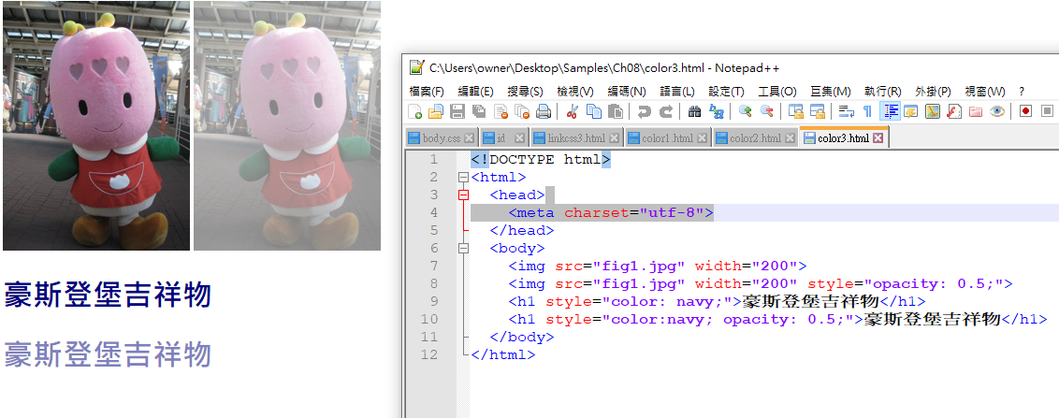

Slide 16
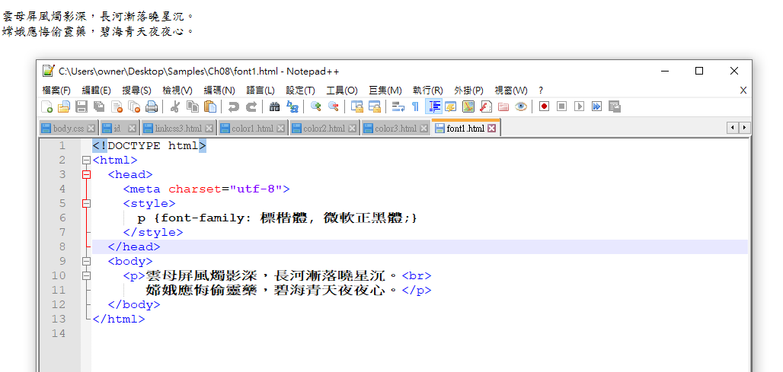

Slide 17
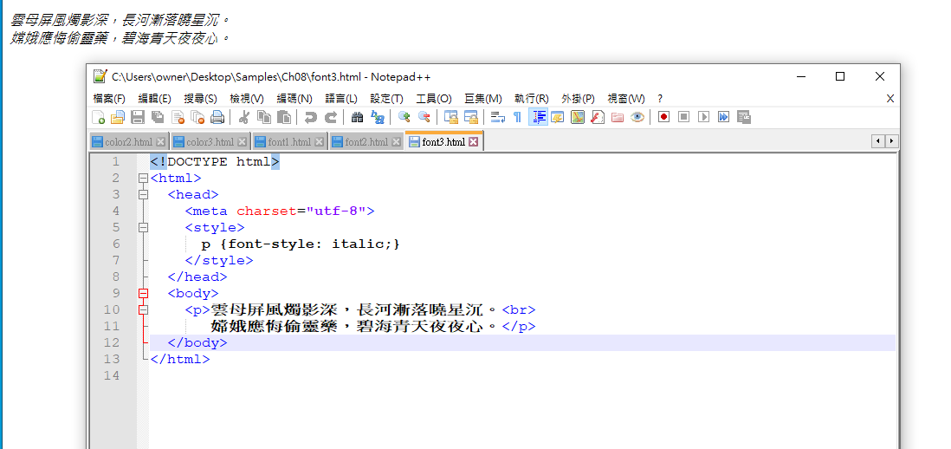

Slide 18
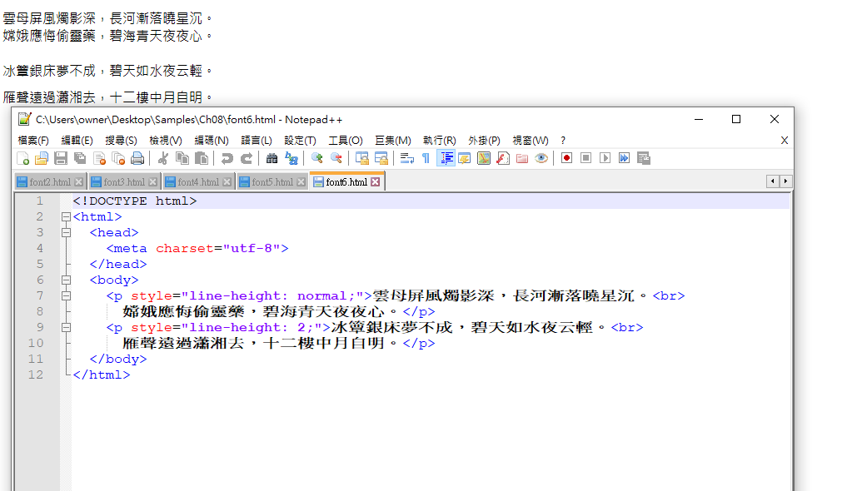

Slide 19
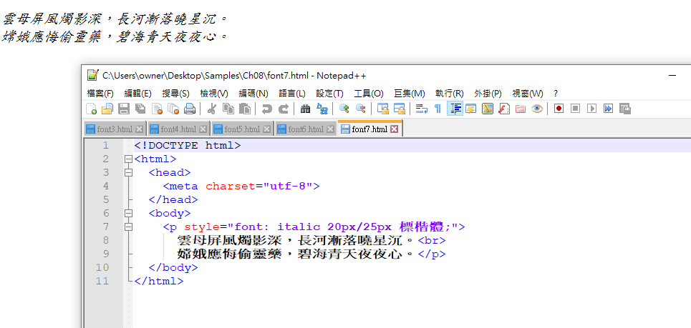

Slide 20
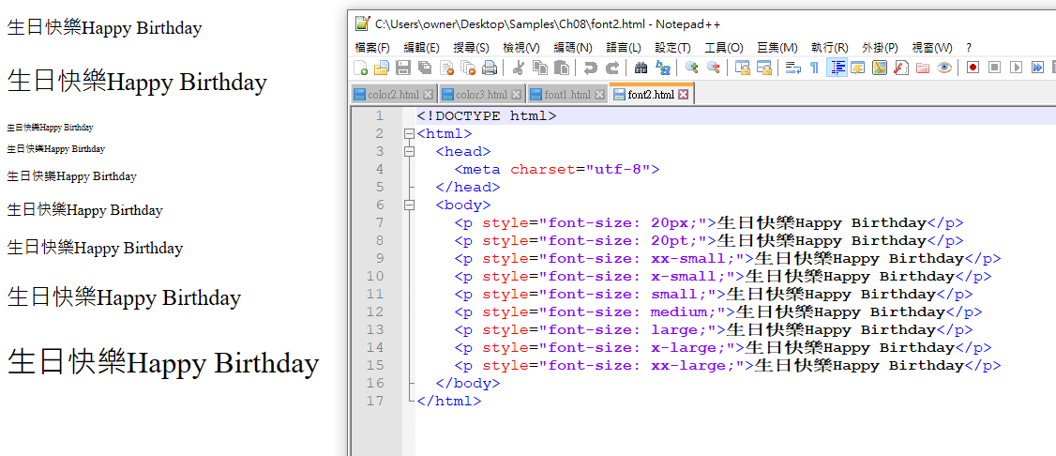

Slide 21
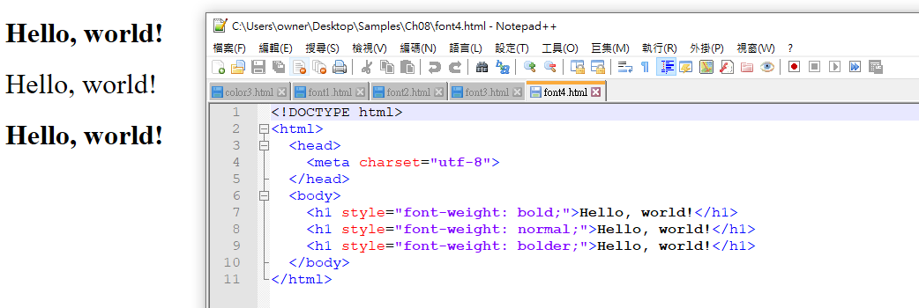

Slide 22
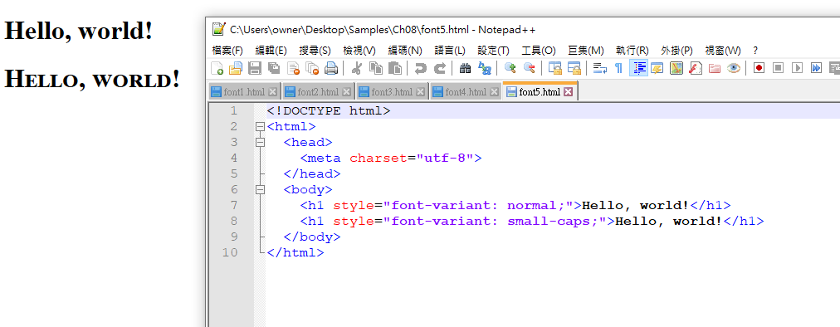

Slide 23
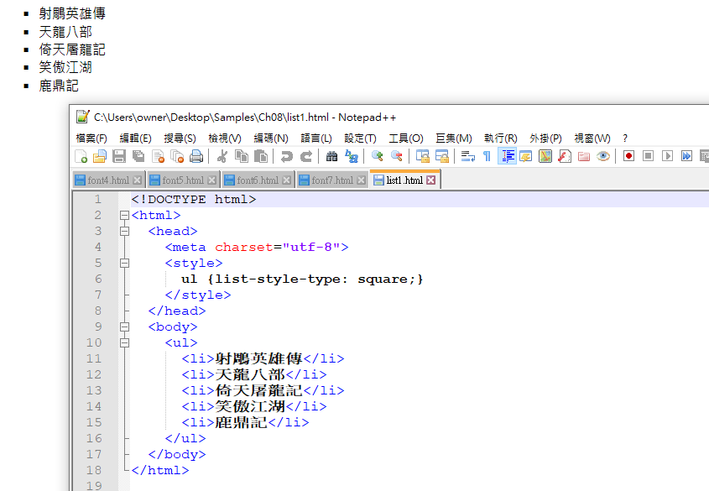

Slide 24
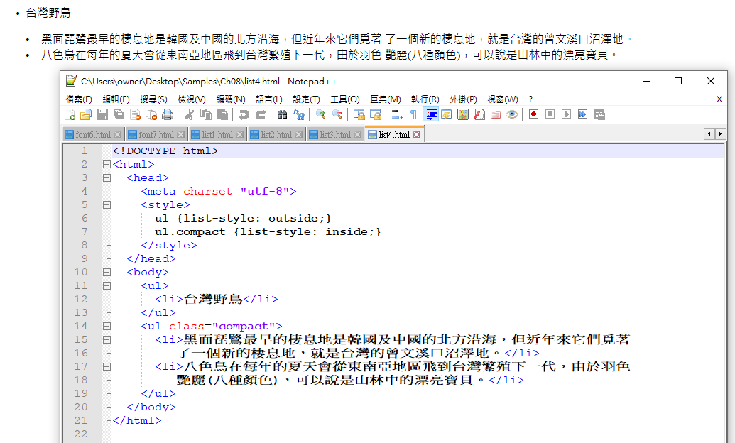

Slide 25
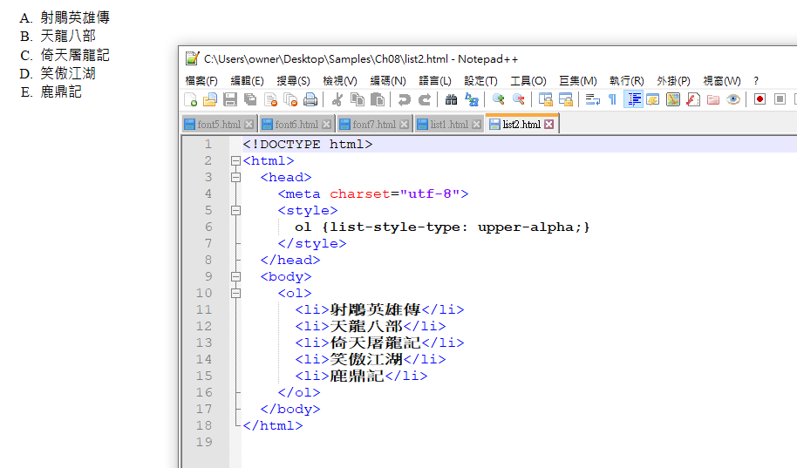

Slide 26
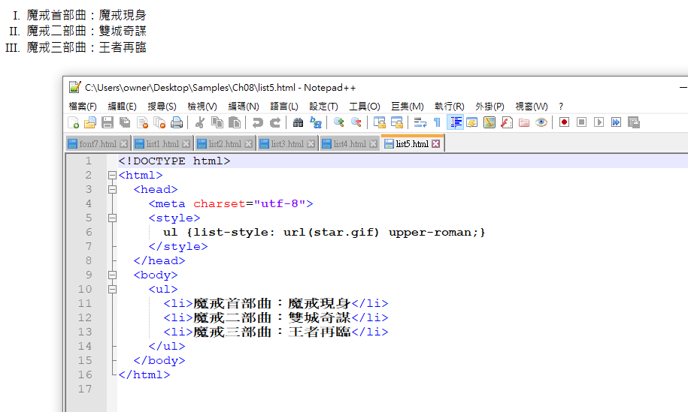

Slide 27
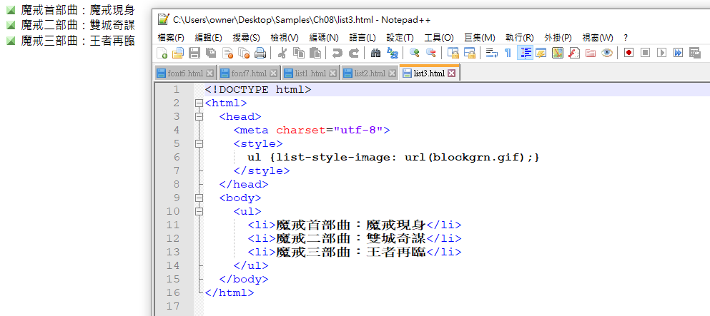

Slide 28
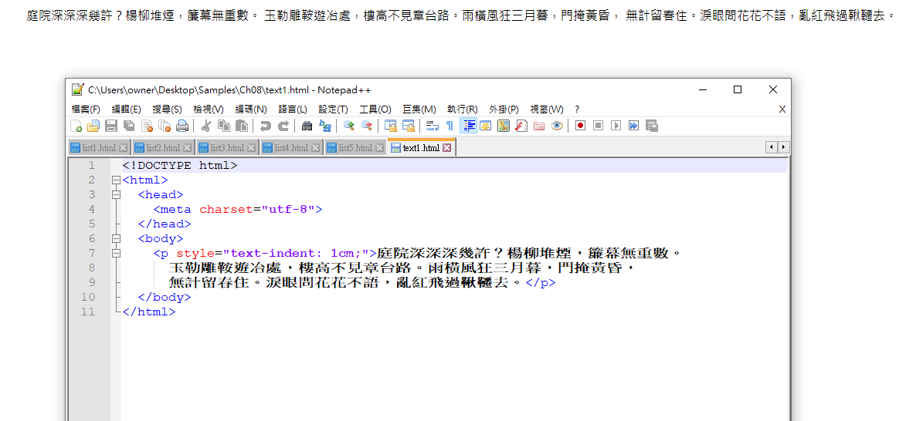

Slide 29
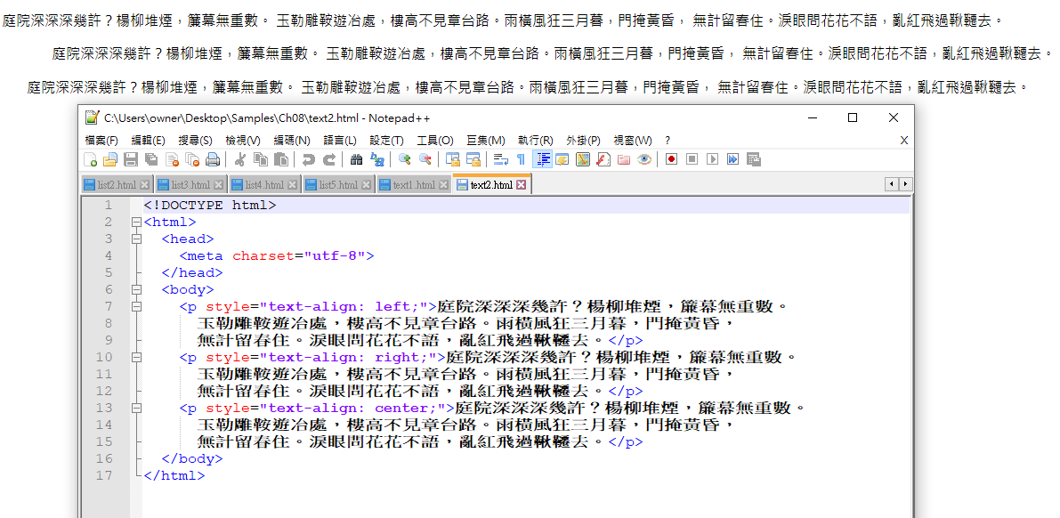

Slide 30
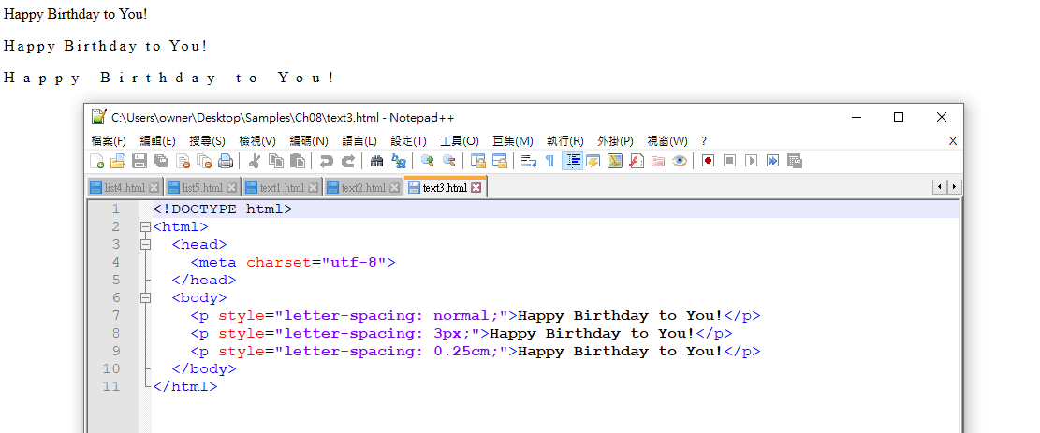

Slide 31
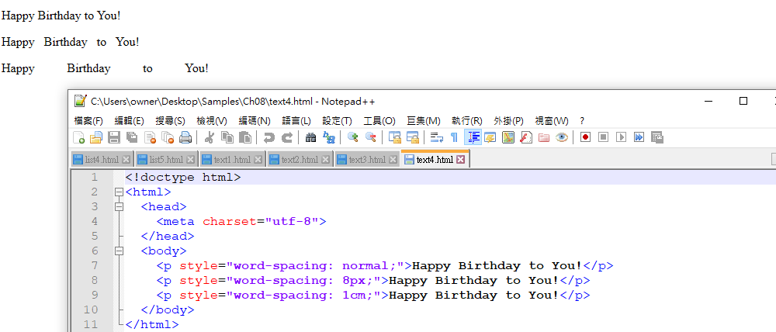

Slide 32
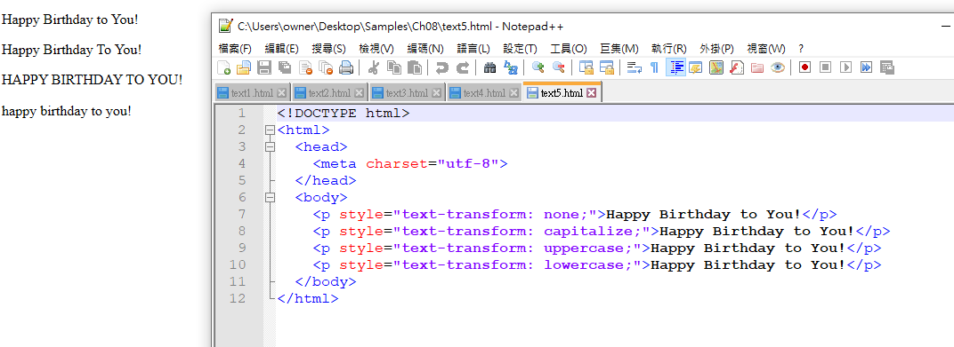

Slide 33
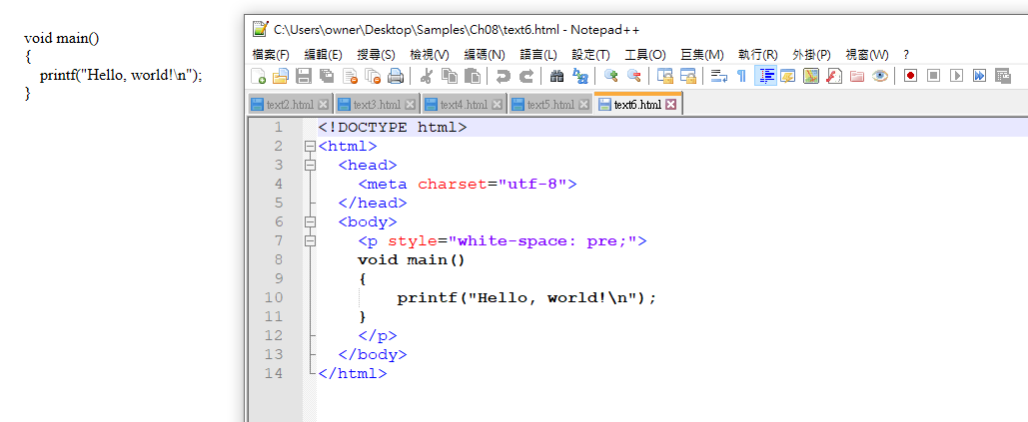

Slide 34
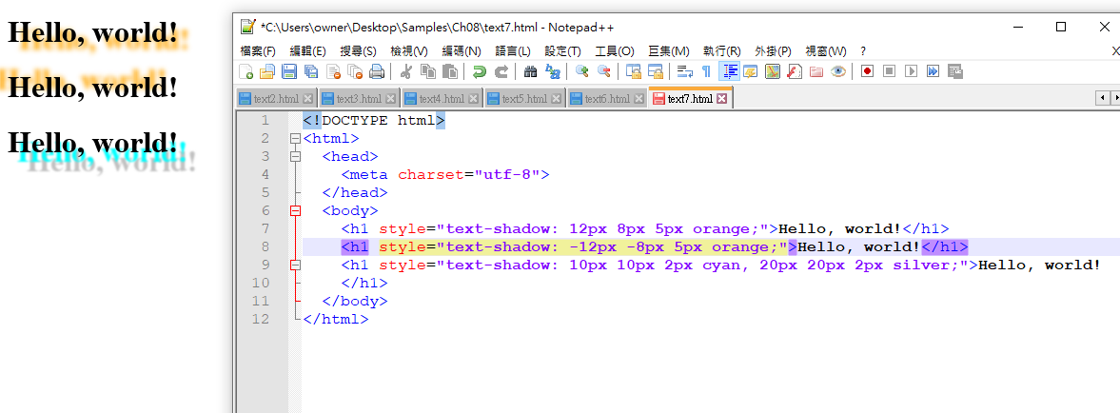

Slide 35
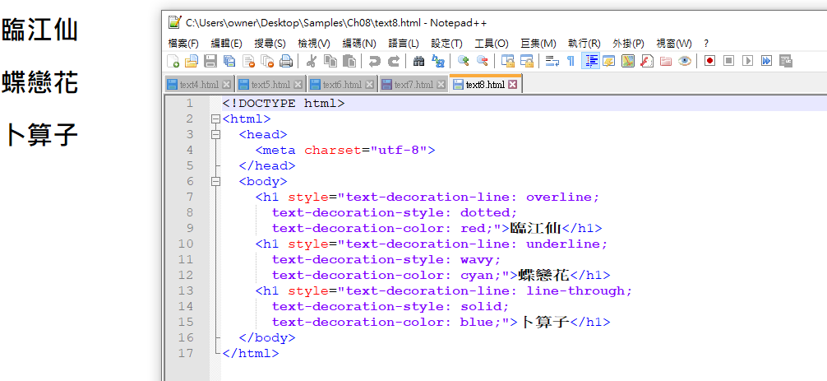

Slide 36
